Slide 1
наше белое пушистое чудо.
Проект подготовила педагог Рыбак В.А. совместно с Рыбак Лизой
МБДОУ д/с к-в №15 г.Кропоткин Кавказский район 2014г

Slide 2
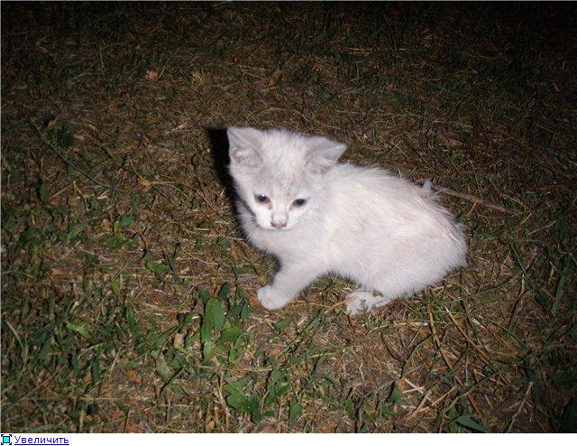
Бедняжка в нашем дворе
Мы с мамой шли из детского сада домой и увидели, что у нас во дворе маленький котёнок ёжась от холодного ветра в пушистый комок, мягко перепрыгивал через лужицы, пробираясь к тёплому подвалу, где несколько последних дней был его дом. Шерсть сбилась в тоненькие иголочки полузамерзших колтунов-сосулек, лапки замёрзли от бесконечной воды на асфальте. Большие янтарные глаза настороженно поглядывали по сторонам – не попадётся ли кто знакомый? Тогда к нему можно будет пристать, ласково умоляюще мяукнуть и жалобно заглянуть в глаза, вызывая сострадание. Но здесь никого не было.

Slide 3
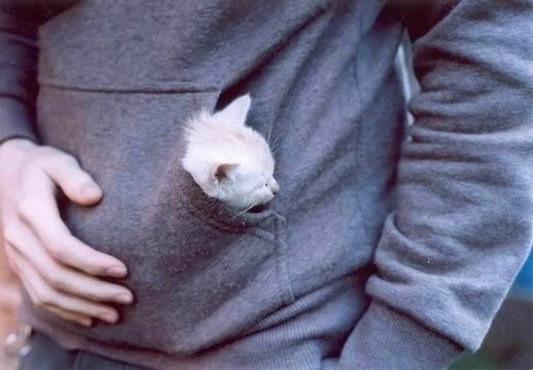
Спасение
Мои тепленькие ручки подняли холодный комочек, который неожиданный ветер швырнул под ноги. Приложив, освобожденную от перчатки руку к щупленькому тельцу, мы с мамой убедились в живучести семейства кошачьих и переложили его за пазуху к моему теплому свитеру.
Так котенок попал к нам домой! …ура)) …Котёнок потянулся, всем тельцем ощущая тепло рельефной батареи. Снег с шерстки оттаял, образовав маленькие лужицы на полу, а батарея даже высушила мокрый беленький мех.

Slide 4
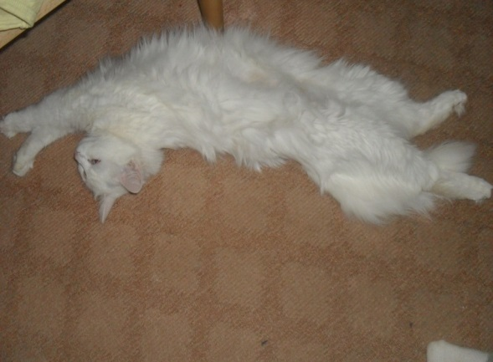
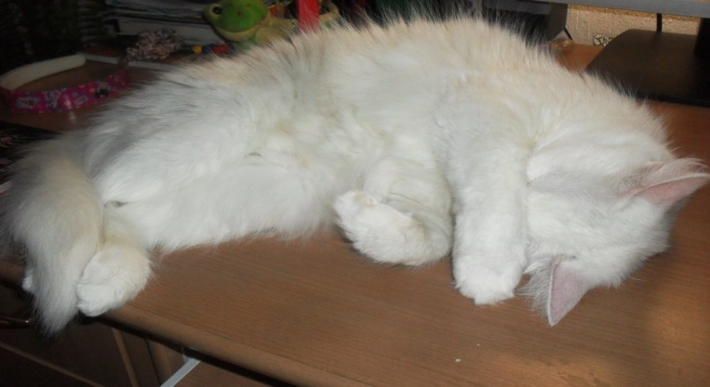
Так котёнок остался жить у нас дома. Мы с мамой и моей сестрой назвали его Соней ( это оказалась девочка и она очень любила поспать!) Каждое утро я вставала, наливала миску молока нашей Сони, завтракала и уходила в садик. Когда входная дверь щелкала замком и мы возвращались домой, наша Соня, радостно мяукая, прыгала в мои ласковые ручки, и для неё не было большего счастья, чем услышать: «А я уже соскучилась, Соня!»……….Так прошло время и наша Соня росла и хорошела…. Стеснялась…

Slide 5
У нашей уже взрослой Сони тоже будут маленькие котята! Мы их ждали с большим нетерпением….. И через почти 2 долгих месяца рано утром …..

Slide 6
Мы обнаружили замечательных, малюсеньких крошек! Она подарила им всю любовь и нежность, которую не получила сама в столь юном возрасте. Котята росли красивыми, упитанными проказниками!

Slide 7
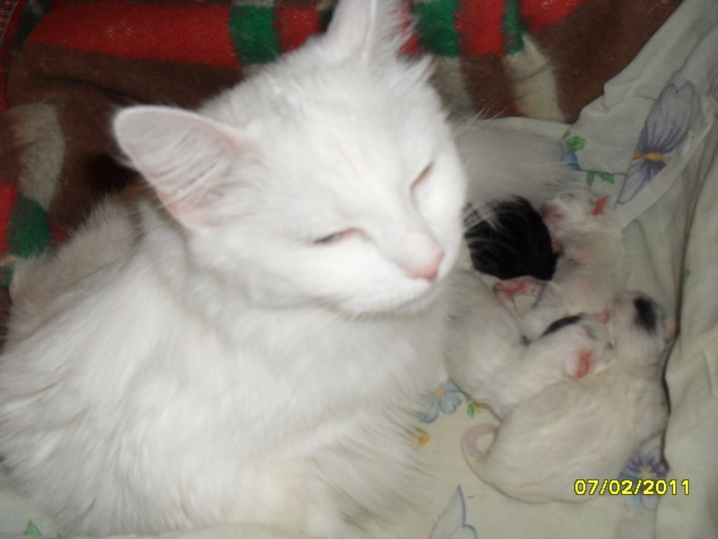
Вот так подросли…

Slide 8
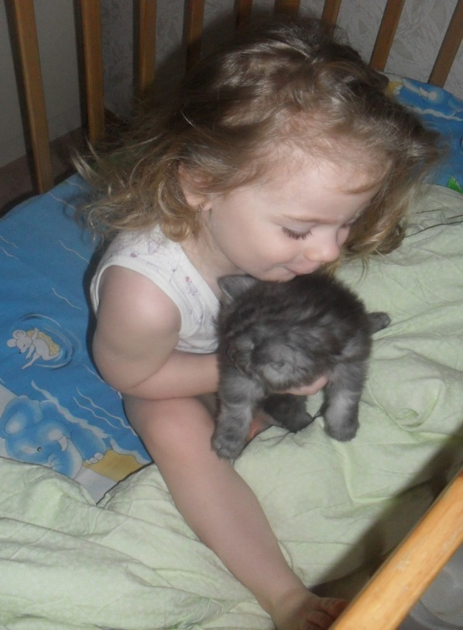
А это наш любимчик Марсель.

Slide 9
А на Новый год мы с мамой сшили костюм белой кошечки!

